Slide 1
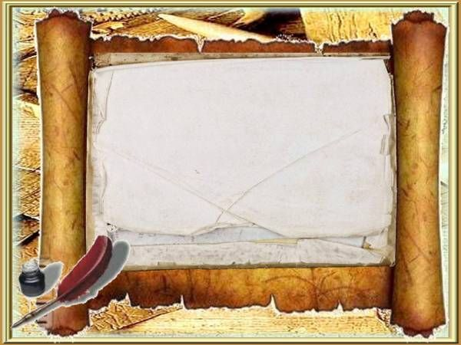



Slide 2

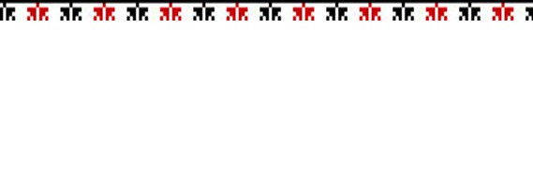
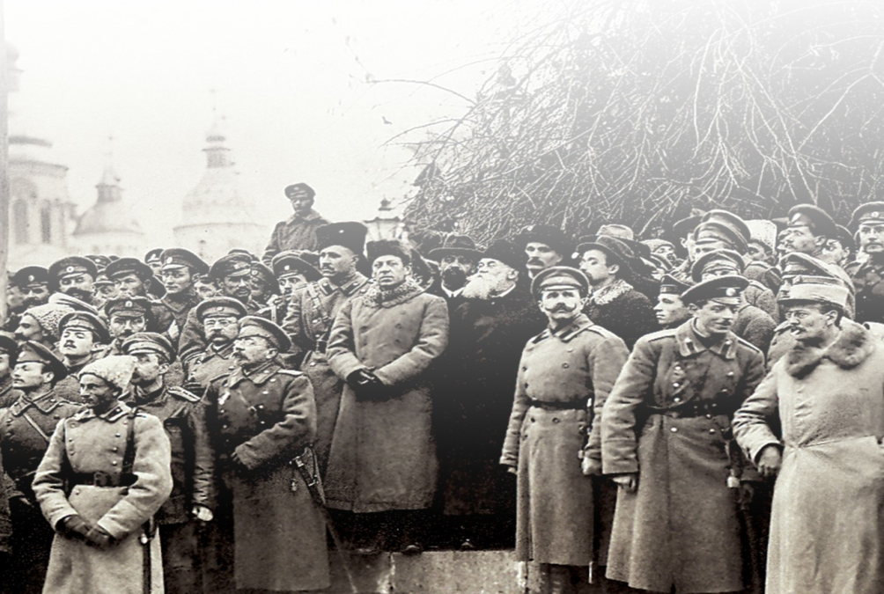
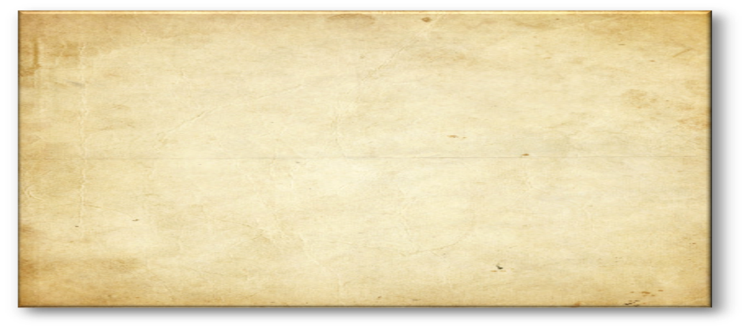
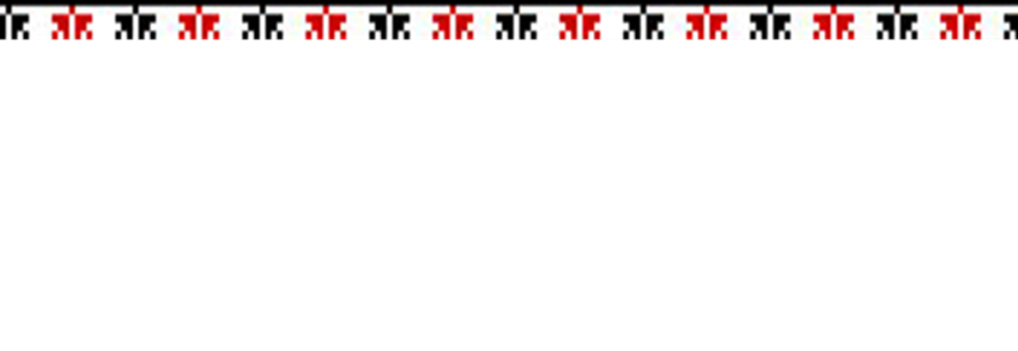
Причини революції
Національні: невизнання українців як окремої нації, поділ території України між сусідніми імперіями
Соціальні: обезземелення селян. Тяжке становище робітничого класу, бажання буржуазії та інтелігенції приймати участь в управлінні державою
Економічні: погіршення економічного становища внаслідок Першої світової війни
Політичні: падіння авторитету Миколи ІІ і царизму взагалі

Slide 3
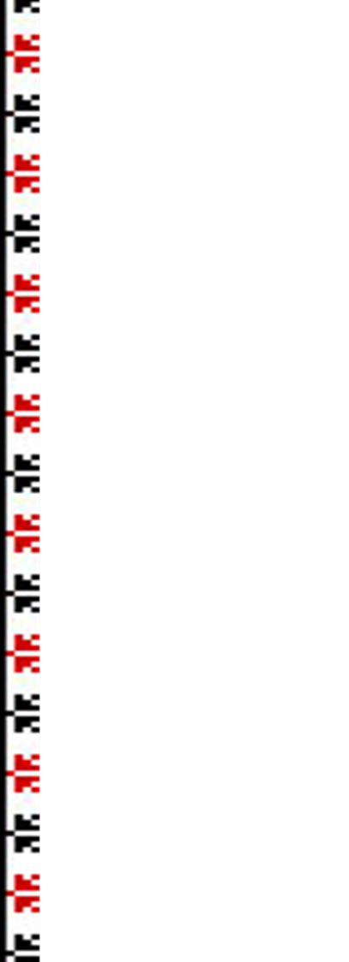

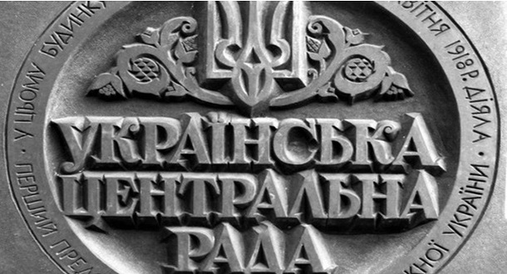

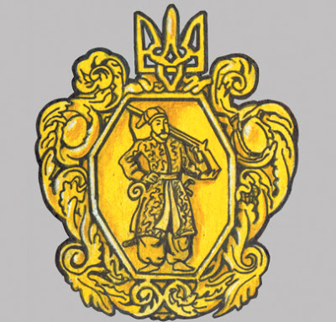
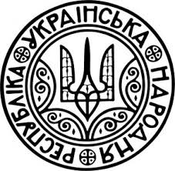

Періодизація Української революції
Березень 1917 – квітень 1918р.
Утворення та діяльність Української Центральної Ради, проголошення її Універсалів
29 квітня – 14 грудня 1918.
Правління гетьмана Павла Скоропадського
Грудень 1918 – листопад 1921.
Встановлення влади Директорії УНР, розгортання та придушення масштабного повстанського руху.

Slide 4


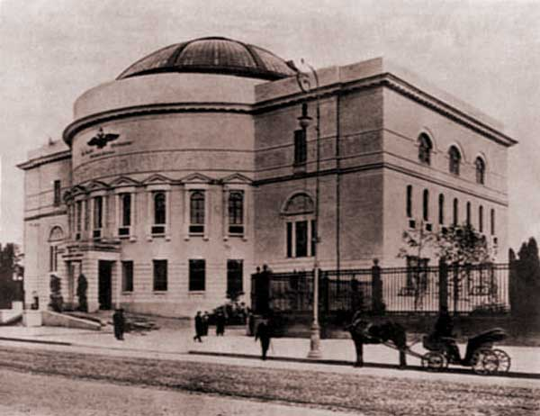
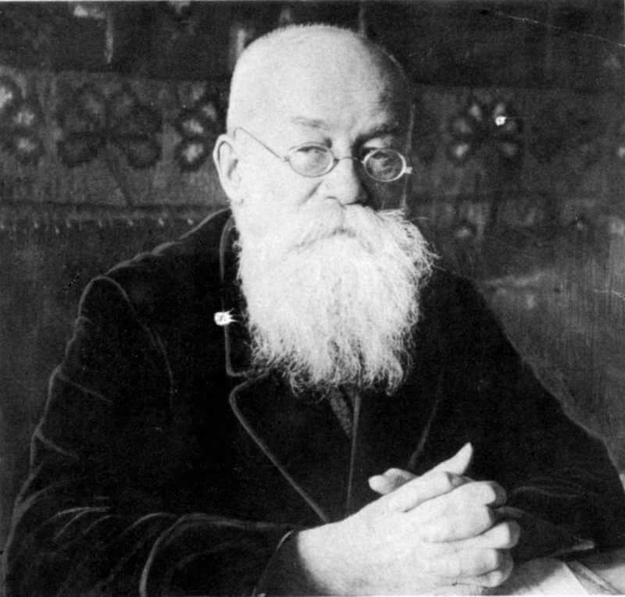
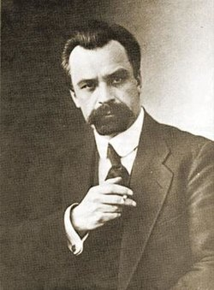
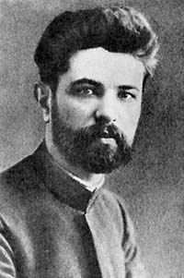
Українська Центральна Рада
4.03.1917 – 29.04.1918
УЦР- спочатку український представницький орган політичних, громадських, культурних та професійних організацій; згодом - революційний парламент України, який керував українським національним рухом

Slide 5

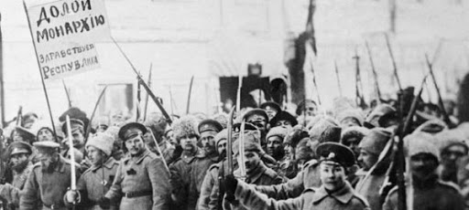
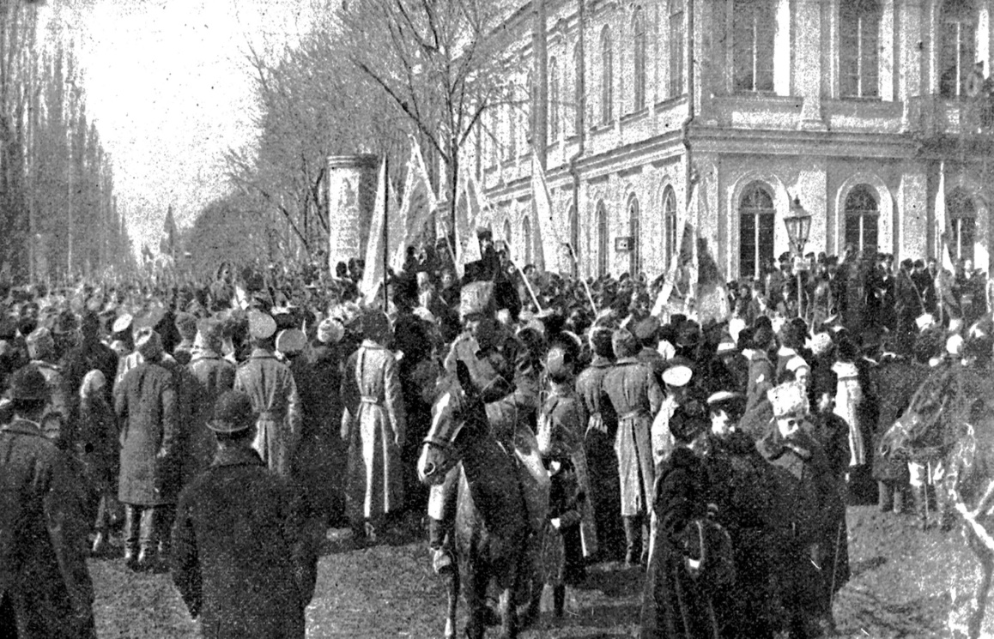
Одночасно з цим у Петрограді відбулося антиурядове більшовицьке повстання. А вже в серпні новий Тимчасовий уряд поставився до Центральної ради жорстко.
17 серпня (4 серпня) 1917 року петроградський уряд затвердив «Тимчасову інструкцію Генеральному секретаріату», за якою:
Секретаріат перетворювався на краєвий орган в Україні. Але юрисдикцію було обмежено 5 губерніями (замість 9)
Генеральному секретаріату не було дозволено вести військові, продовольчі, судові справи, розвивати закордонні відносини, керувати транспортним сполученням і зв’язком.
22 серпня (9 серпня) 1917 року в резолюції Центральна рада не визнала дії Тимчасового уряду, підтвердила свою юрисдикцію у всіх дев’яти українських губерніях.

Slide 6

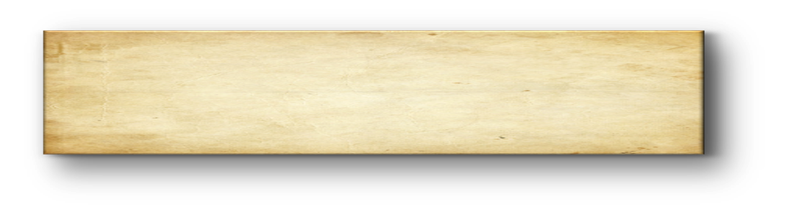
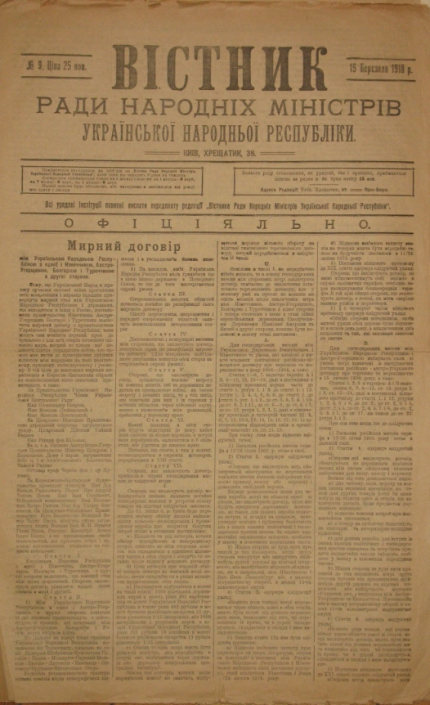
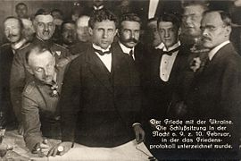
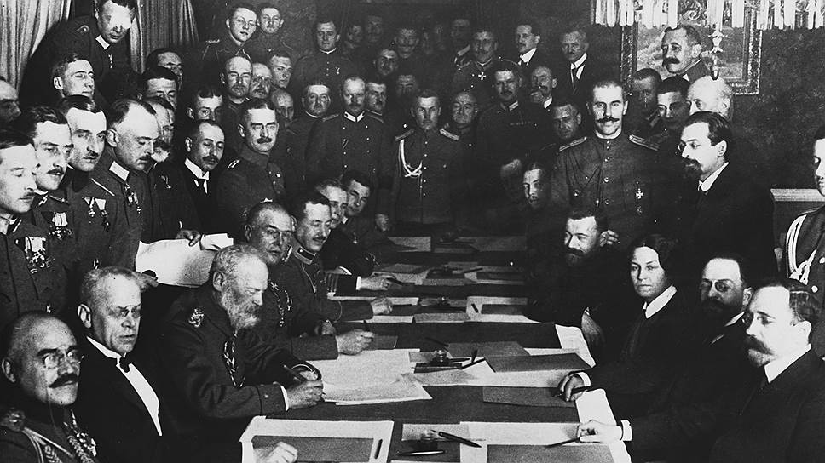
Брестський мирний договір
(27 січня 1918 р.)
УНР виходила з Першої світової війни
УНР і Німеччиною та її союзниками припинявся
УНР визнано незалежною рівноправною державою
Німеччина й Австро-Угорщина забов’язувалися допомогти УНР відновити контроль над усією територією України.

Slide 7
Внутрішня політика
Центральна Рада ухвалила низку важливих законів для налагодження життя держави – про громадянство, грошову одиницю, армію, державний прапор і герб, про землю, 8-годинний робочий день.
Створено систему вищих органів влади УНР: парламент – Українська Центральна Рада з Малою Радою, що діяла між її пленарними засіданнями, уряд – спершу Генеральний Секретаріат, а потім Рада Народних Міністрів, із генеральними секретарствами й міністерствами.
Постали Український державний банк
Генеральний суд
Українська телеграфна агенція
Встановлено перші дипломатичні відносини з іншими державами

Slide 8

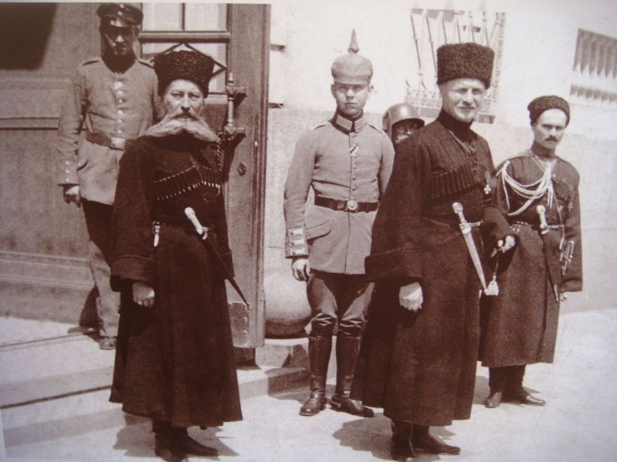
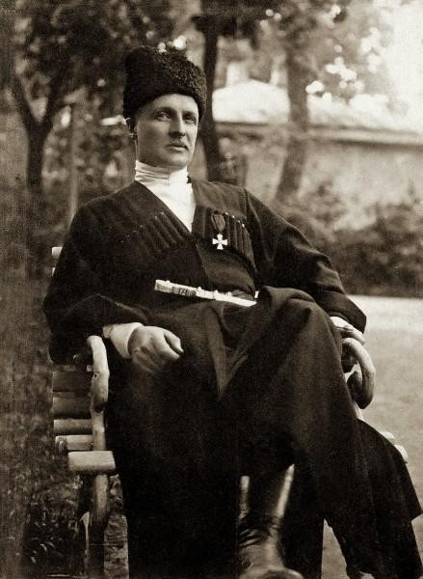
Гетьманат
29 квітня – 14 грудня 1918
Гетьман Скоропадський матиме на суді історії найкращих оборонців в особах української культури…
С. Томашівський

Slide 9
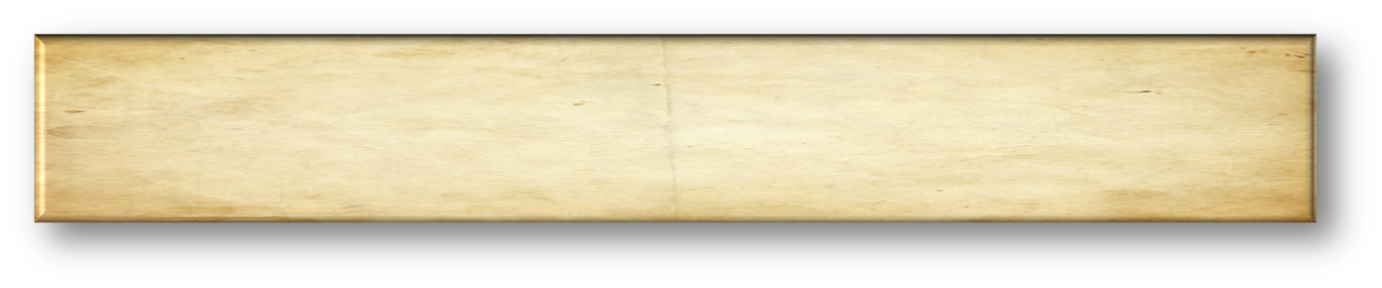
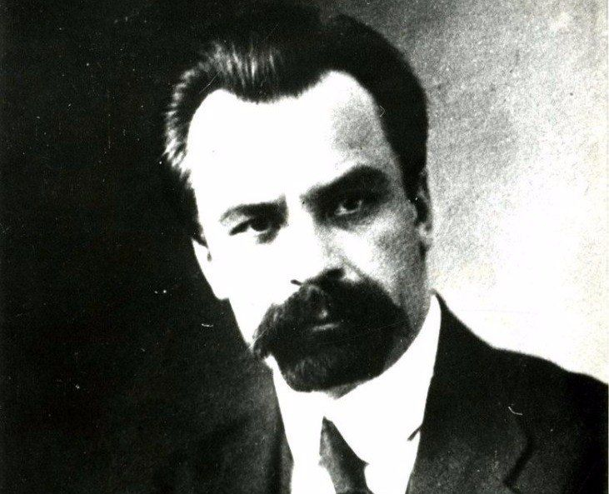
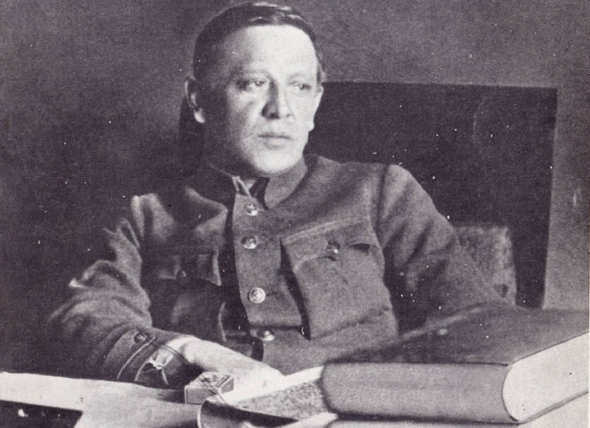
Директорія грудень 1918 - грудень 1919
Директорія УНР – тимчасовий орган державної влади УНР, створений для керівництва повстанням проти гетьмана П. Скоропадського. Після перемоги – найвищий орган державної влади УНР.
14 грудня 1918 - 24 грудня 1919 р. – існування відновленої УНР на чолі з Директорією
Грудень 1918 – червень 1919 р. – друга війна радянської Росії проти УНР

Slide 10

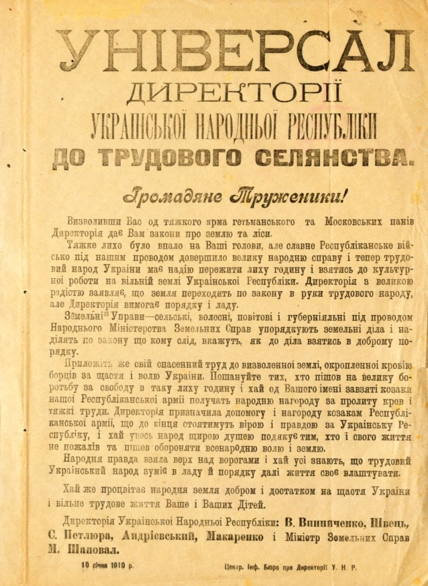
Хронологія подій
14 листопада 1918 року – створення Директорії Української Народної Республіки;
14 грудня 1918 року – відновлення Української Народної Республіки;
22 січня 1919 року – проголошення Акта Злуки Української Народної Республіки і Західноукраїнської Народної Республіки;
23-28 січня 1919 року – засідання Трудового конгресу України, вищого тимчасового законодавчого органу Української Народної Республіки у період Директорії УНР;
6 грудня 1919 року - початок Першого Зимового походу Армії УНР;
21 квітня 1920 року – підписання Варшавського мирного договору між УНР і Польщею;
5 травня 1920 року - проголошення Всеукраїнською православною Церковною радою автокефалії Української православної церкви;
10 листопада 1920 року - відступ Армії УНР за р. Збруч, остаточна окупація більшовиками центральної та східної України;
9 січня 1921 року - створення Ради Республіки Державного центру УНР на еміграції;
21 листопада 1921 року - розстріл вояків Армії УНР біля с. Базар Житомирської області, завершення Другого Зимового походу Армії УНР.

Slide 11



ЗУНР
«Коли я вертався з горішнього Личакова на ринок, на вежі» ратуші була якрах шоста година. Саме в цей момент підносили на високий машт львівської ратуші синьо-жовтий прапор при звуках співу «Ще не вмерла Україна». Старенька бабуня увійшла на ринок у той момент і, поражена як громом, що львівський ринок обсажений військами з українськими кокардами, впала на бруку на коліна з розпучливим криком: «Боже сьвенти, україньци Львуф заєнли.»
Гуцуляк М. Перший листопад
1918 року на західних землях
України
«1 листопда. Вранці спішила до школи, бо запала трохи, вибігаю на вулицю, чую крісові постріли. Подумала, що певно якісь розрухи. По вулицях дійсно незвичайно рух. Так зайшла до ринку, дивлюсь на ратуш, котра година, чи вспію ще на час прийти, і очам не вірю: на всіх чотирьох сторонах жовто-блакитні прапори, а п’ятий повіває – має статично на самій щоглі. Мені щось у душі стрепенулось, чую безмірну радість та не можу зрозуміти, як це сталося… Мама відчинила мені двері, здивована моєю появою, а ще більше моїм виглядом. Книжки полетіли в кут, а я крикнула, що Львів український, і полетіла нагору до П.П., щоб і з ним поділитися радісною новинкою. Дзвоню до двверей кілька рахів. Відчиняє панна Маруся… Я кинулася їй на шию, цілую, сльози мені течуть по лиці, і кричу: «Панно Марусю, Львів український!»
Гуцуляк М. Перший листопад 1918 року
на західних землях України
Порівняйте документи
Які точки зору представлені? Чиї вони?
Хто за національністю бабуся, школярка?
Чому сприйняття подій у Львові 1918 р. настільки відрізняється?
Листопадовий чин ( або «Листопадовий зрив»)- військовий переворот організований в ніч з 31 жовтня на 1 листопада 1918 р., силами Українських січових стрільців Галичини і Волині з метою встановлення влади Української Держави (ЗУНР)
8 листопада 1918 р. – створення першого українського уряду – Державного Секретаріату на чолі з К. Левицьким
10 листопада 1918 р. – прийняття нової назви Української Держави -ЗУНР

Slide 12

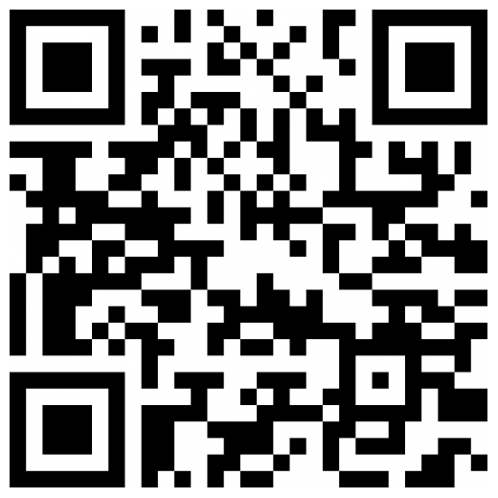
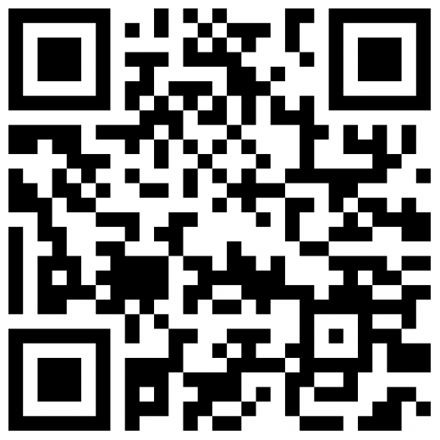
Перевір чого навчився

